Slide 3
TIẾT 50. BÀI 37.
HÌNH ĐỒNG DẠNG

Slide 5
OB

Slide 13
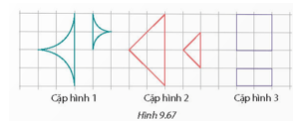
Luyện tập. Trong những cặp hình dưới đây (H.9.67), cặp hình nào là hai hình đồng dạng? Hãy chỉ ra một cặp hình đồng dạng phối cảnh và vẽ cặp hình đó cùng tâm phối cảnh vào vở.

Slide 14
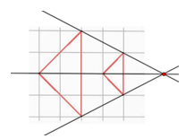
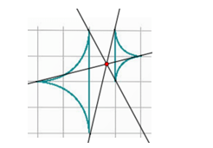
Lời giải:
+ Cặp hình 1 và cặp hình 2 là hai cặp hình đồng dạng, cặp hình 3 không phải cặp hình đồng dạng.
+ Cặp hình 2 là hai tam giác đồng dạng phối cảnh và nối các đỉnh tương ứng lại ta được tâm phối cảnh.
+ Cặp hình 1 cũng là cặp hình đồng dạng phối cảnh, tâm phối cảnh nằm giữa các điểm tương ứng.

Slide 15
Lời giải:
+ Bạn Vuông nói đúng.
+ Bạn Tròn nói sai vì có những cặp tam giác đều đồng dạng nhưng không đồng dạng phối cảnh.

